Slide 1
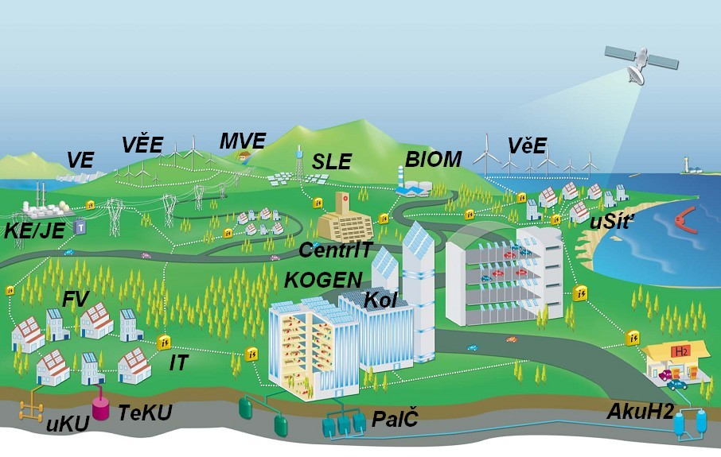

Chytré sítě
Smart grids

Slide 2
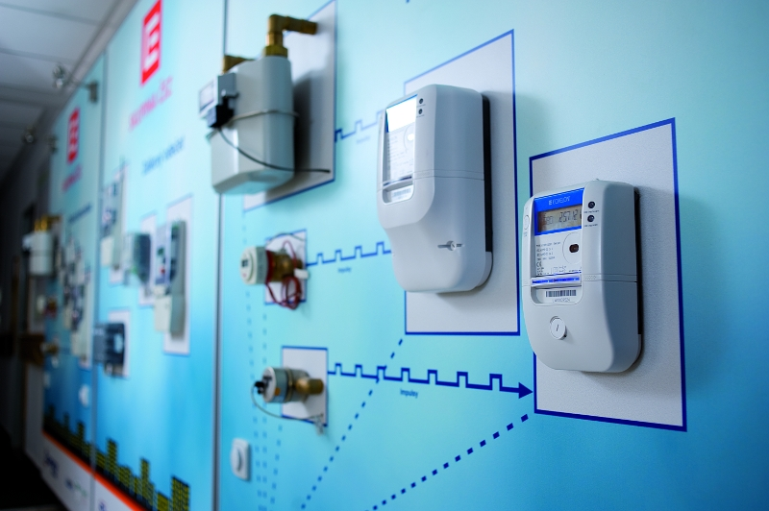
Chytré (inteligentní) sítě - Smart Grid
Chytré (inteligentní) sítě se připravují pro další rozvoj distribuční elektroenergetiky a jsou podporovány i v rámci Evropské unie (Evropská technologická platforma inteligentních sítí).
ČEZ Distribuce vytvořil pilotní projekt pro oblast Vrchlabí a oblasti okolo Hradce Králové, Jeřmanic a Malé Skály.
ČEZ Distribuce je zapojen do projektu Grid4EU (6 evropských distribučních společností) a do projektu INTERFLEX
Možné připomínky k projektu:
* zásah do soukromí
* regionální (obnovitelné) zdroje
* "inteligentní" spotřebiče
* spolupráce obyvatel
* nutnost "akumulace" energie
* nové sítě nn a vn
* automatizace
⇒ vysoká cena realizace

Slide 3
Současnost x budoucnost
Nedávná minulost: * centrální energetické zdroje s relativně stabilní výrobou
* velká kapacita přenosových linek
* velký podíl spotřebičů, které měly pouze základní harmonickou proudu
⇒ regulace pomocí přepínání tarifů
Současnost: * zvyšující se podíl malých a středních zdrojů do sítě nn a vn, jejich výroba je nestabilní (VTE, FVE)
* velký podíl spotřebičů, které deformují průběh proudu - problémy s kvalitou dodávky energie
* velké požadavky na regulační energii
Možná budoucnost: * měření všech výkonů – činný, jalový, deformační
* okamžité zpracování a vyhodnocení stavu sítě
* dálková správa, obousměrná komunikace
* místní automatická řídící centra (virtuální elektrárny)
* vysoké požadavky na spolehlivost přenosu dat

Slide 4
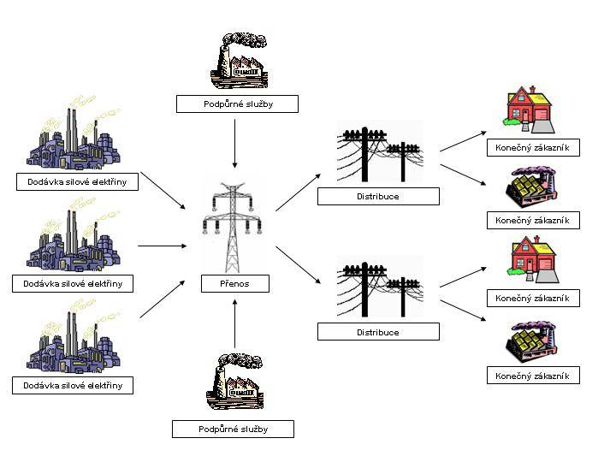
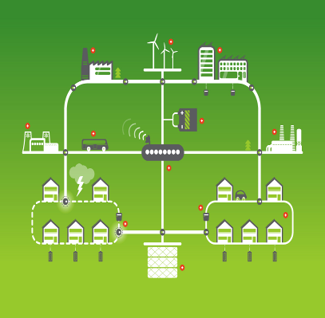
Chytré (inteligentní) sítě
Výchozí stav - velké zdroje ⇒ přenos energie na velké vzdálenosti do míst spotřeby ⇒ ztráty, přetížené přenosové cesty
Současnost - stále větší podíl lokálních zdrojů (větrné a solární elektrárny, tepelná čerpadla, kogenerace, …)
Budoucnost - snížit přenos energie, maximální využití lokálních zdrojů, automatizace dodávky, nutnost akumulace energie

Slide 5
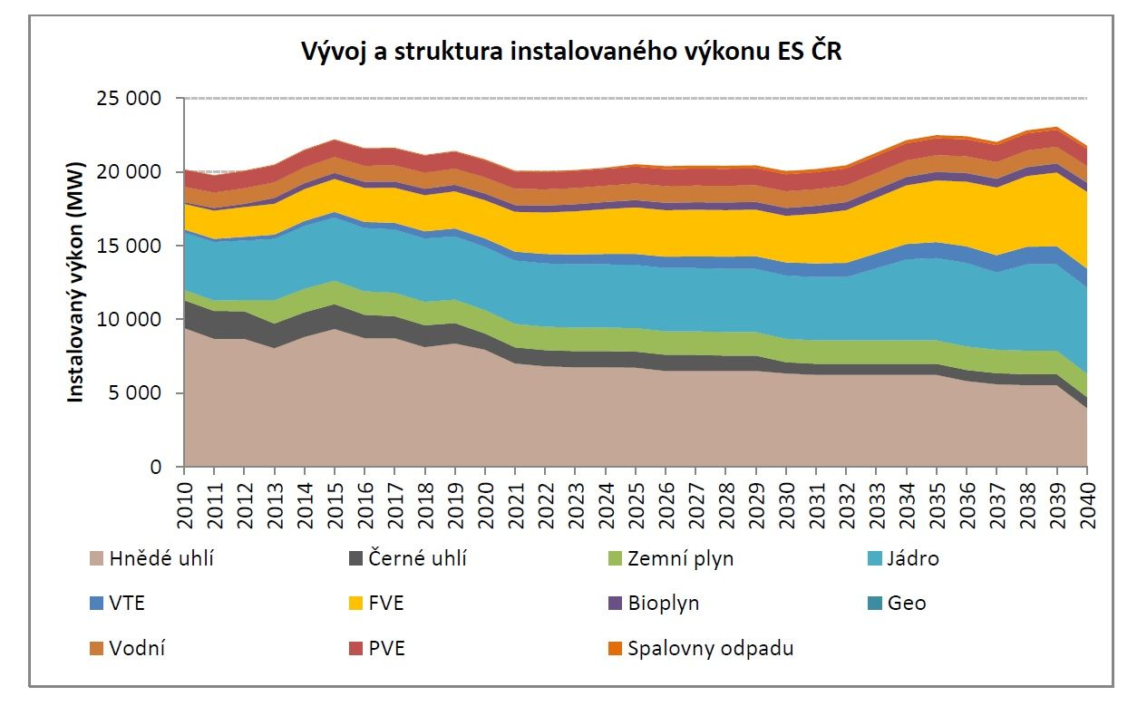
Struktura současných zdrojů a výhled zdroj: Státní energetická koncepce, 2015

Slide 6
Chytré (inteligentní) sítě - Smart Grid
Složky chytrých sítí:
* tradiční (nízkoemisní) elektrárny větších výkonů – TE, JE, VE (nadregionální)
* elektrárny menších výkonů (regionální) – obnovitelné zdroje energie
- MVE, větrné a fotovoltaické elektrárny, kogenerace
* zdroje tepla – kogenerace, solární tepelné články, tepelná čerpadla
* akumulace elektrické energie a tepla, biomasa, tepelná čerpadla
* inteligentní elektroměry (obousměrná komunikace)
* inteligentní spotřebiče – možnost spínání v závislosti na požadavku spotřebitele a možností sítě, včetně priorit
* elektro mobilita - nutná online regulace podle okamžitého stavu sítě (čas, výkon)
* centrální a lokální řízení inteligentních sítí
* virtuální elektrárny

Slide 7
Chytré (inteligentní) elektroměry
Online komunikace mezi spotřebitelem a dodavatelem - AMM (automatické řízení elektroměrů)
* lze vypnou a zapnou na dálku
* řízení zátěže
* dálkové odečty, poruchové stavy (přepětí, podpětí, frekvence)
* do odečtu lze připojit i další média, vodu a plyn
Společnost ČEZ Distribuce má namontováno již několik tisíc chytrých elektroměrů (Vrchlabí, okolí Hradce Králové, Jeřmanic). Elektroměry testuje i skupina EON.
Možnosti přenosu dat (v současné době probíhá testování jednotlivých možností):
* PCL - přenos po silové síti (zákazník → trafostanice), propojení trafostanic datovým kabelem nebo RF - radiový signál (trafostanice → řídící stanice)
* GPRS - elektroměry se SIM kartou (výjimečně)
* GSM - vytáčené datové připojení (v méně dostupných oblastech)

Slide 8
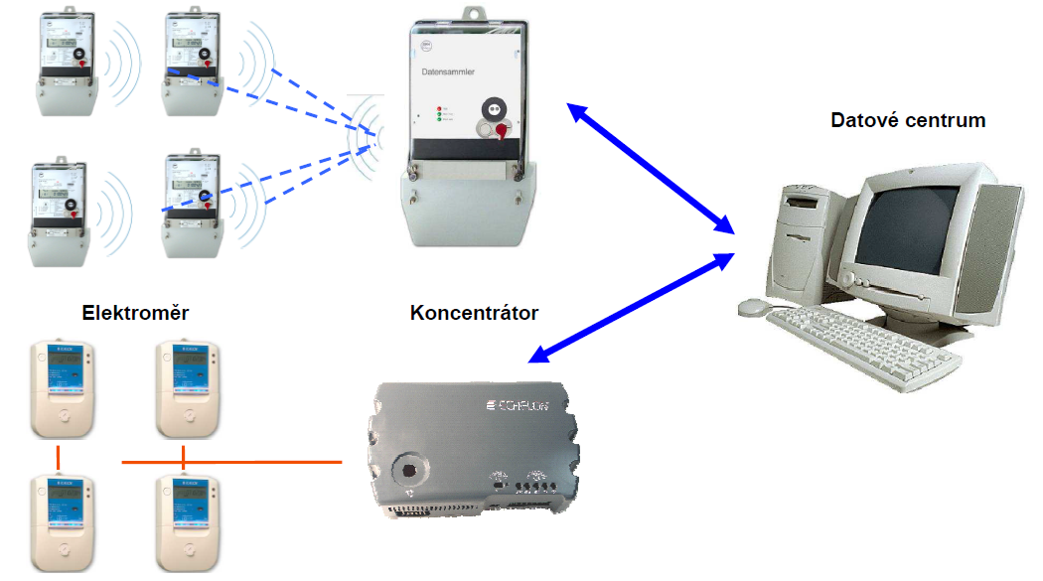
Chytré (inteligentní) elektroměry - zdroj ČEZ Distribuční služby
Varianty řešení přenosu dat

Slide 9
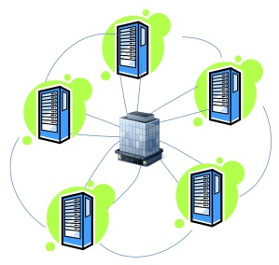
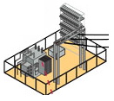
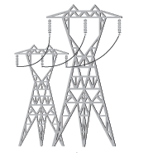
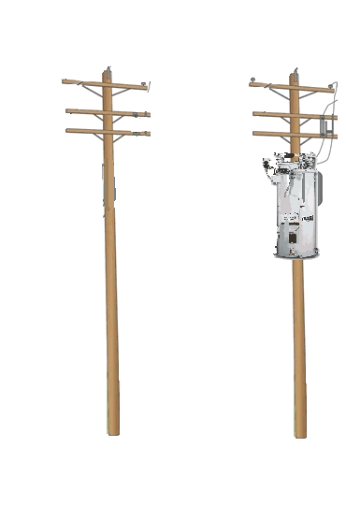



Schéma přenosu dat - varianty řešení - zdroj ČEZ Distribuční služby
PRIMÁRNÍ
PÁTEŘ
DATOVÉ CENTRUM
VN/VVN
SEKUNDÁRNÍ
PÁTEŘ
TR VVN/VN
GPRS/3G/4G
LAN (WiFi, Opto)
OPTIKA
LAST MILE
GPRS/3G/4G
DTS
NN
PLC/BPL VN
PLC/BPL

Slide 10
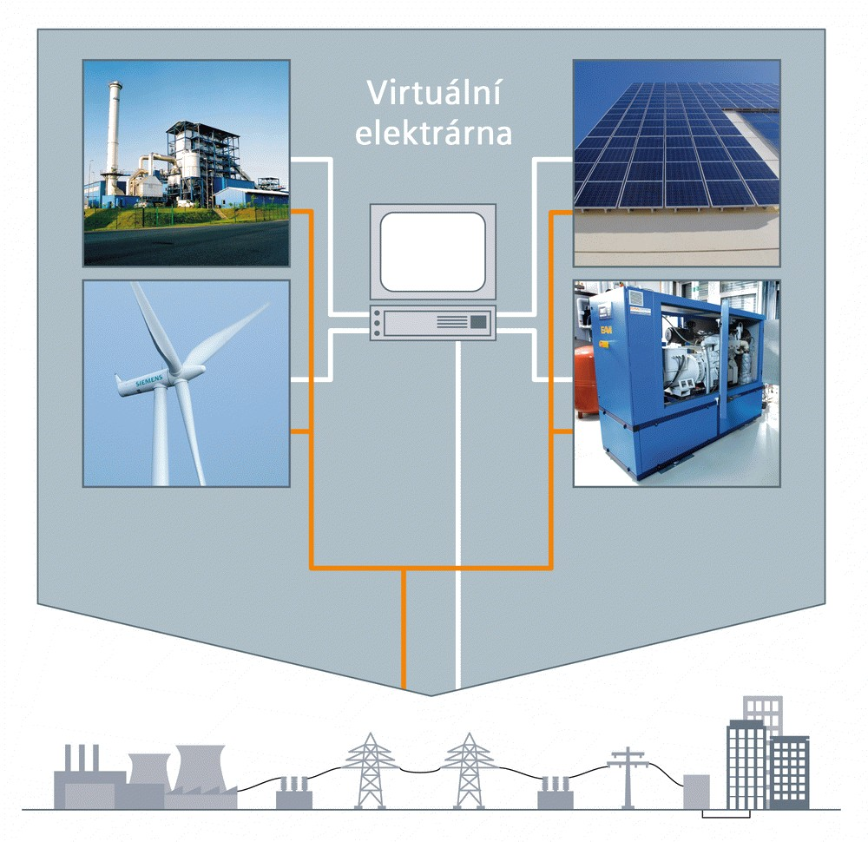
Virtuální elektrárny
Virtuální elektrárna je řídící systém, do kterého jsou připojeny převážné malé (obnovitelné) zdroje energie a spotřebitelé ⇒ řídí lokální výrobu a spotřebu podle optimálních parametrů (ceny, ztráty) a potřeb.
Může reagovat na aktuální stav sítě
- regionální nabídka a poptávka energie
- ceny energie
- předpověď počasí
- poruchy, výpadky
- …

Slide 11
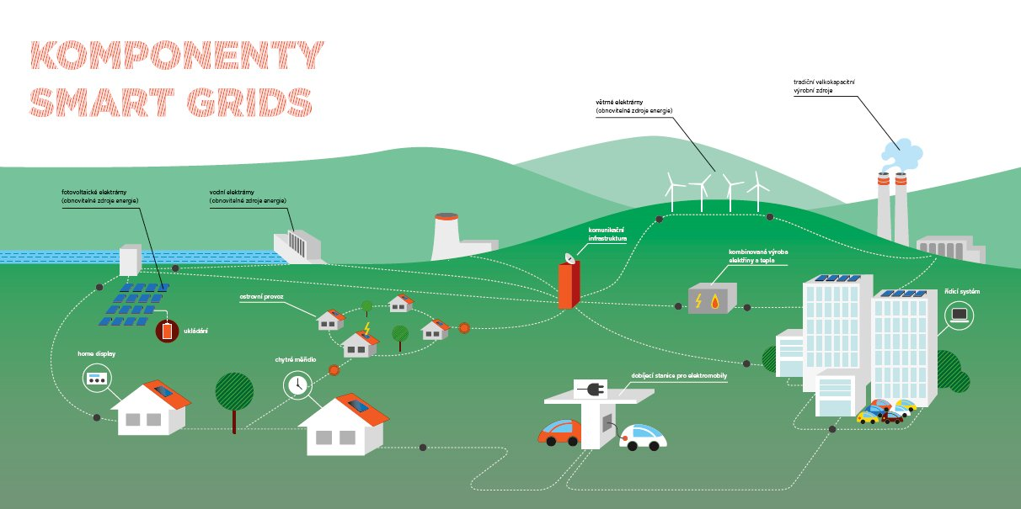
Komponenty

Slide 12
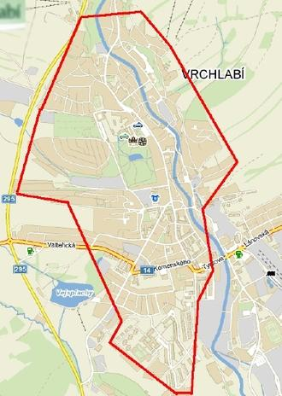
Pilotní projekt Vrchlabí
Cíle projektu:
* modernizace distribuční sítě (vn a nn) - automatizace a online komunikace, zasmyčkování rozvodu vn 35kV
* obousměrná komunikace – distributor x zákazník
* nové prvky distribuční sítě (kogenerační jednotky, mikrozdroje, dobíjecí stanice, …)
* zavést centrální a lokální řídící systém DS, testování bezdrátových technologií k přenosu dat
* testování ostrovního provozu regionu (kogenerační jednotky)
* inteligentní elektroměry
* zapojeno 4500 domácností
* http://virtualniprohlidky.cez.cz/cez-vrchlabi/

Slide 13
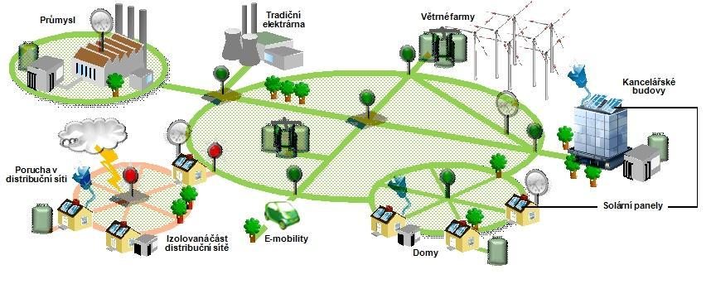
Porucha v distribuční síti
Porucha v distribuční síti:
současný stav - plošný, dlouhodobý výpadek, nutnost "ručního" zásahu montérů
inteligentní síť - automatický zásah řídícího systému, "izolování" postižené oblasti, rychlá dodávka energie do ostatní části regionu

Slide 14













Koncepce "chytrý" dům
Koncept Smart Home neboli chytrý dům
Mobil
Smart Home
Decentralizovaná vlastní výroba
Distributor/
výrobce
Prázdninový dům/ přechodné bydliště
Smart Meters
Dálková
kontrola
E-vehicle
Elektřina
Plyn
Voda
Teplo
Distributor - optimální řízení sítí nn, optimalizace zatížení
- informace o spotřebě každého zákazníka
Zákazník - dálková informace o stavu spotřebičů (internet)
- informace o aktuální spotřebě
- řízené spínání spotřebičů
- jednodušší připojení vlastních zdrojů energie

Slide 15
Přínosy chytrých sítí
Společnost:
* zlepšení životního prostředí, efektivnější využití zdrojů energie
* zvýšení spotřeby elektrické energie bez navýšení požadavků ne centrální zdroje
* úspory na přenosových linkách
* elektromobilita
Zákazníci:
* lepší informovanost o spotřebě energie, možnost zefektivnit spotřebu a tím i snížit náklady
* snížení délky výpadků a přerušení dodávek energie
* lepší integrace OZE do distribuční soustavy
* lepší dostupnost elektrické energie v místech s omezenou kapacitou stávající DS
* integrace "inteligentních" domácích spotřebičů, snížení "provozních" nákladů (elektromobilita, …)
Dodavatel:
* efektivnější kombinace tradičních zdrojů energie a OZE
* úspora nákladů na hledání poruch, snížení počtu a rozsahu výpadků

Slide 16
Další úkoly pro rozvoj
* podpora obyvatelů a zastupitelstva
* vyřešit akumulaci energie (bateriové centrum u elektrárny Tušimice má výkon 4MW), zejména místní (všechny současné systémy jsou drahé a málo účinné)
* svázat do systému i další energie - voda, plyn, teplo
* obsadit elektroměrové skříně chytrými elektroměry
* vytvořit dostatečný výkon místních zdrojů
* zajistit dostatečný výkon pro napájení v energetických sedlech (elektromobilita, …)
* řídící technika, automatické řízení
Akumulace:
* přečerpávací elektrárny - současný stav, omezené možnosti
* ukládání stlačeného vzduchu v podzemí, účinnost 70%
* supravodivé akumulátory, neomezený počet cyklů, účinnost 99%
* Power 2 Gas (německý model) - v době přebytku se z elektřiny vyrábí vodík, který se slučuje s CO₂, vzniká metan, účinnost 40%
* Lithium - vzduchová baterie - vysoká kapacita, využití zejména v elektromobilitě

Slide 17
Materiály
www Energetik
ČEZ Nová energie pro život
ČEZ Distribuční služby

